Slide 1
De Rembrandt
Tijdelijke woningbouw
Omgevingsdialoog 7 juli 2020

Slide 2
Agenda
Kennismaking
Planvoornemen
Procedure
Vervolg/planning
Vragen

Slide 3
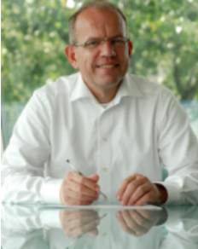
kennismaking
PUP Real Estate BV
Roger Sevenheck
Eigenaar PUP Real Estate B.V.
30 jaar ervaring in het ontwikkelen van Europees vastgoed
Winkelcentra, woningen, kantoren, bedrijfsruimtes en parkeergarages

Slide 4
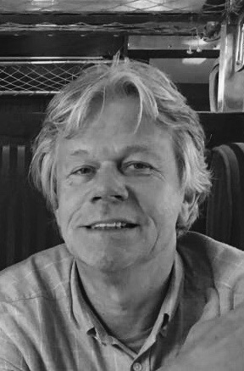
kennismaking
Forum Architecten
Louis de Jager
Eigenaar/directeur
Internationaal architectenbureau
Lokale kennis door Veghelse roots
Kantoor Tilburg

Slide 5
kennismaking
BRO Adviseurs
Reinder Osinga
Jurist/partner BRO
Ruimtelijk adviesbureau
Hoofdkantoor Boxtel
Lokale kennis
Bekend binnen gemeente Meierijstad

Slide 6
Planvoornemen
Tijdelijke wooneenheden voor maximaal 15 jaar.
250 appartementen.
Urgente doelgroep.
Landelijk tekort.
Óók in Veghel te weinig woningen voor deze doelgroep.
Acuut nieuwe woningen nodig.
Behoefte zelfs voor ruim 300 woningen voor spoedzoekers aanwezig binnen gemeente Meierijstad.

Slide 7
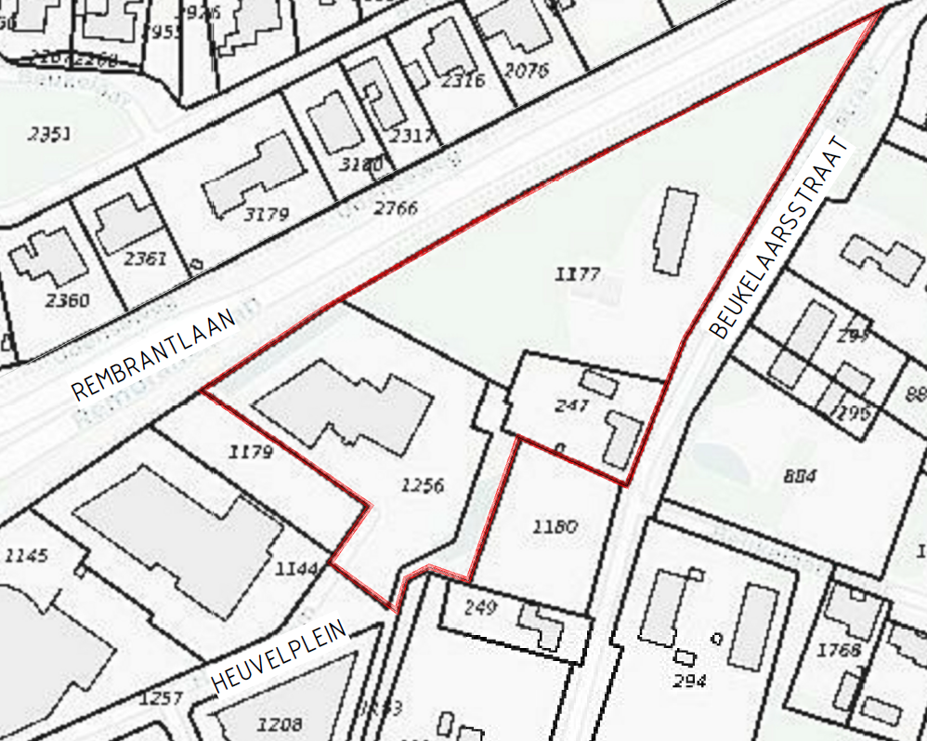
Planvoornemen
Locatie
Heuvelplein 5
Kadastrale percelen: 247, 1177,1256 en 1257
Oppervlakte projectgebied ca. 17.000 m²

Slide 8
QR-code presentatie
http://forumarchitecten.nl/portfolio/derembrandt/

Slide 9
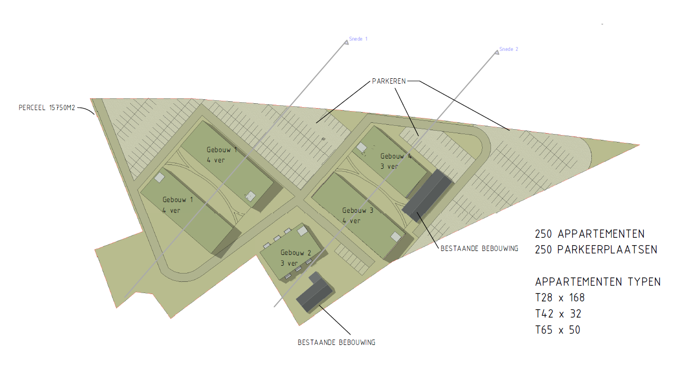
Planvoornemen
Nieuwe bebouwing
5 gebouwen.
Gemeenschappelijke ruimtes op begane grond.
Appartementen van verschillende groottes.
Grotendeels geschikt voor 1- 2 persoons huishoudens.
Voldoende parkeerplaatsen conform CROW op maaiveld.

Slide 10
Stedenbouwkundige aspecten
Bouwhoogte ca. 11 meter.
4-laagse bebouwing.
Oorspronkelijke plannen deels aangepast n.a.v. eerst toets gemeente en stedenbouw.
Meer doorzicht gecreëerd vanaf Beukelaarstraat naar Rembrandtlaan.
Uitstraling vanwege dorpse setting in verschillende kleuren bakstenen.
Indeling infrastructuur, water en groen nog niet exact uitgewerkt, afhankelijk van onderzoeken.

Slide 11
Landschappelijke inpassing
Groenstructuur blijft gehandhaafd en wordt zelfs versterkt.
Nieuwe bebouwing wordt aan het zicht onttrokken middels nieuw te planten bomenrij aan de noordwest zijde.
Bestaande gebouwen aan de Beukelaarstraat blijven behouden conform verzoek gemeente.

Slide 12
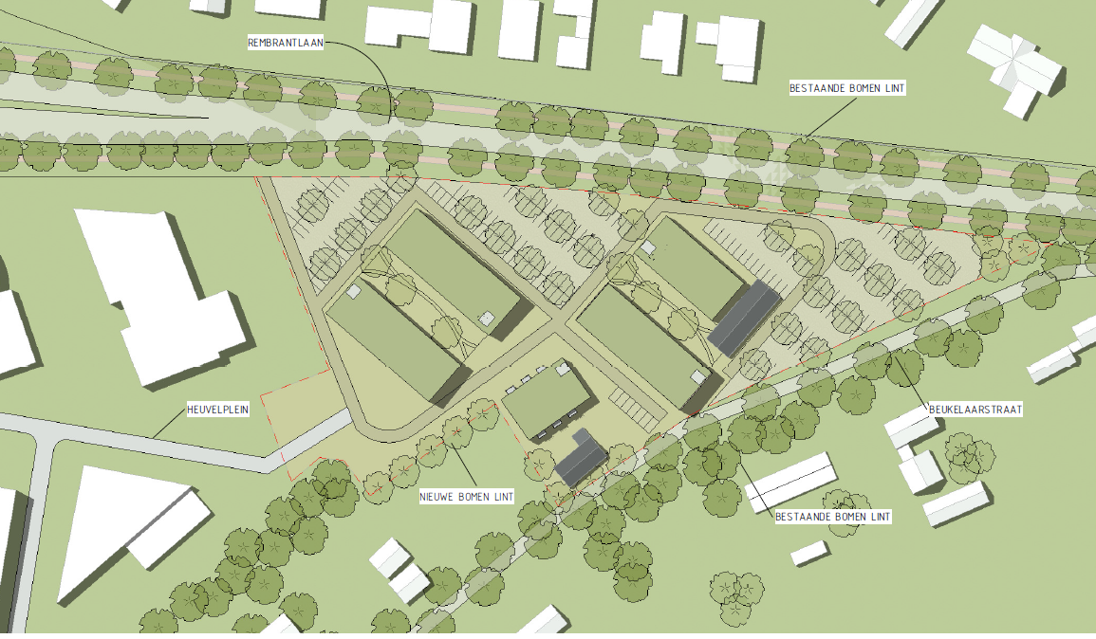
Landschappelijke inpassing

Slide 13
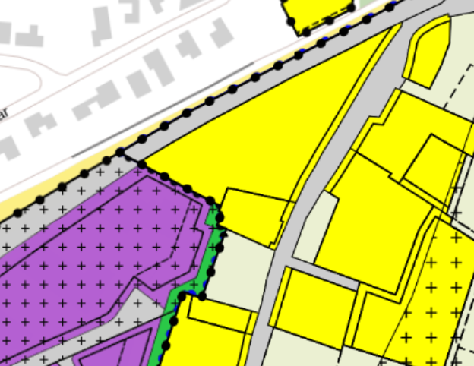
Vigerend bestemmingsplan
Vigerend bestemmingsplan laat reeds functie ‘Wonen’ toe.
Geen nieuwe woningen toegestaan binnen projectgebied.
Juridisch-planologische procedure noodzakelijk om af te wijken t.a.v. nieuwe wooneenheden.
Omgevingsvergunningprocedure noodzakelijk voor tijdelijk afwijken van het bestemmingsplan voor maximaal 15 jaar.
Na 15 jaar worden gronden conform geldend bestemmingsplan in gebruik genomen.

Slide 14
Procedure afwijken bestemmingsplan
In het kader van het afwijken van het bestemmingsplan is een omgevingsvergunning noodzakelijk (incl. ruimtelijke onderbouwing).
In de ruimtelijke onderbouwing dient te worden aangetoond dat er sprake is van een goed woon- en leefklimaat binnen de omliggende woonbestemmingen.
In de afwijking zal nader worden gemotiveerd dat er sprake is van goed woon- en leefklimaat, en waar noodzakelijk zal een onderzoek plaatsvinden.
Te denken valt aan o.a. verkeer, parkeren en geluid.

Slide 15
Vervolgtraject/planning
Vroege planfase.
Plannen zijn op hoofdlijnen verkend.
Momenteel stadium omgevingsdialoog.
Omgevingsdialoog verplicht onder Omgevingswet.
Doelstelling van dialoog is om in een vroegtijdig stadium ideeën/suggesties vanuit omgeving te verwerken in plannen.
Daarmee wordt een beter plan bereikt en vergroot draagvlak van plannen in de omgeving.
Na de omgevingsdialoog worden de plannen nader uitgewerkt en ingediend bij de gemeente in eerste instantie voor principestandpunt.
Na principestandpunt van de gemeente start omgevingsvergunningprocedure na de zomer.

Slide 16
VRAGEN

